Slide 1
福田 & Yeoh ゼミ 進捗報告(08/18)
佐賀大学 理工学部 CPS研究室
指導教員： 福田 修 教授
Yeoh Wen Liang プロジェクト助教
19238901 明石 華実

Slide 2
テーマ
感情表現をAIに高精度に認識させる
Plan
Do
20211112_akashi.pptx20211112_akashi.pptx
20211112_akashi.pptx20211112_akashi.pptx
・モータ作成
・モータ動作確認
・サーベイ
・予稿着手
・モータ作成
・サーベイ
・予稿執筆
Action
Check
20211112_akashi.pptx20211112_akashi.pptx
・モータの動作確認/制御
ができた ◎
・感情の数値化に関する
サーベイができていない．
・サーベイ
・実験+データ収集
・予稿執筆

Slide 3
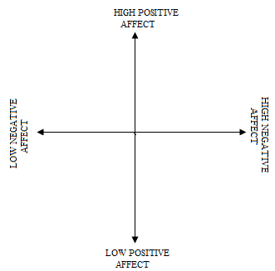
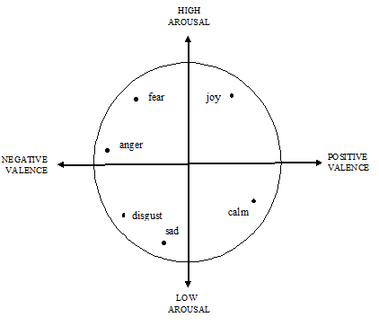
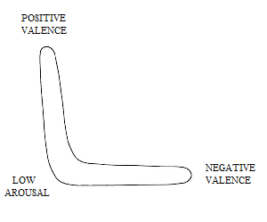
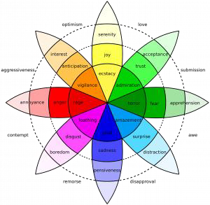
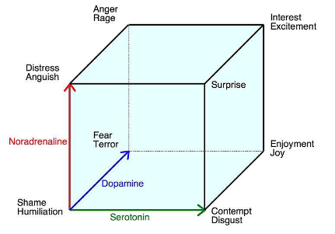
1
サーベイ <感情識別>
Fig 1. Circumplex model
Fig 2. Vector model
Fig 3. PANA model
Fig 4. Plutchik‘s model
Fig 5. PAD model
Fig 6. Lovheim cube

Slide 4
2
システム構成
カメラ
回路図
Rasberry Pi
AWS
モータ動作

Slide 5
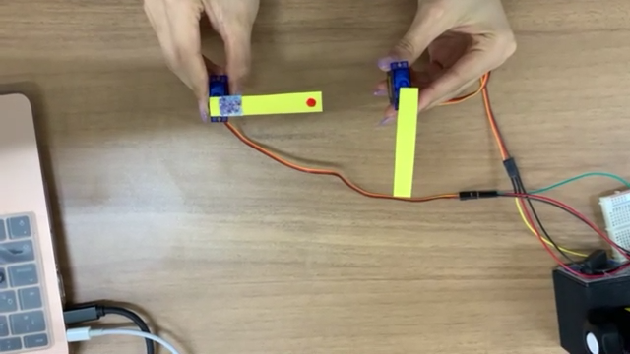
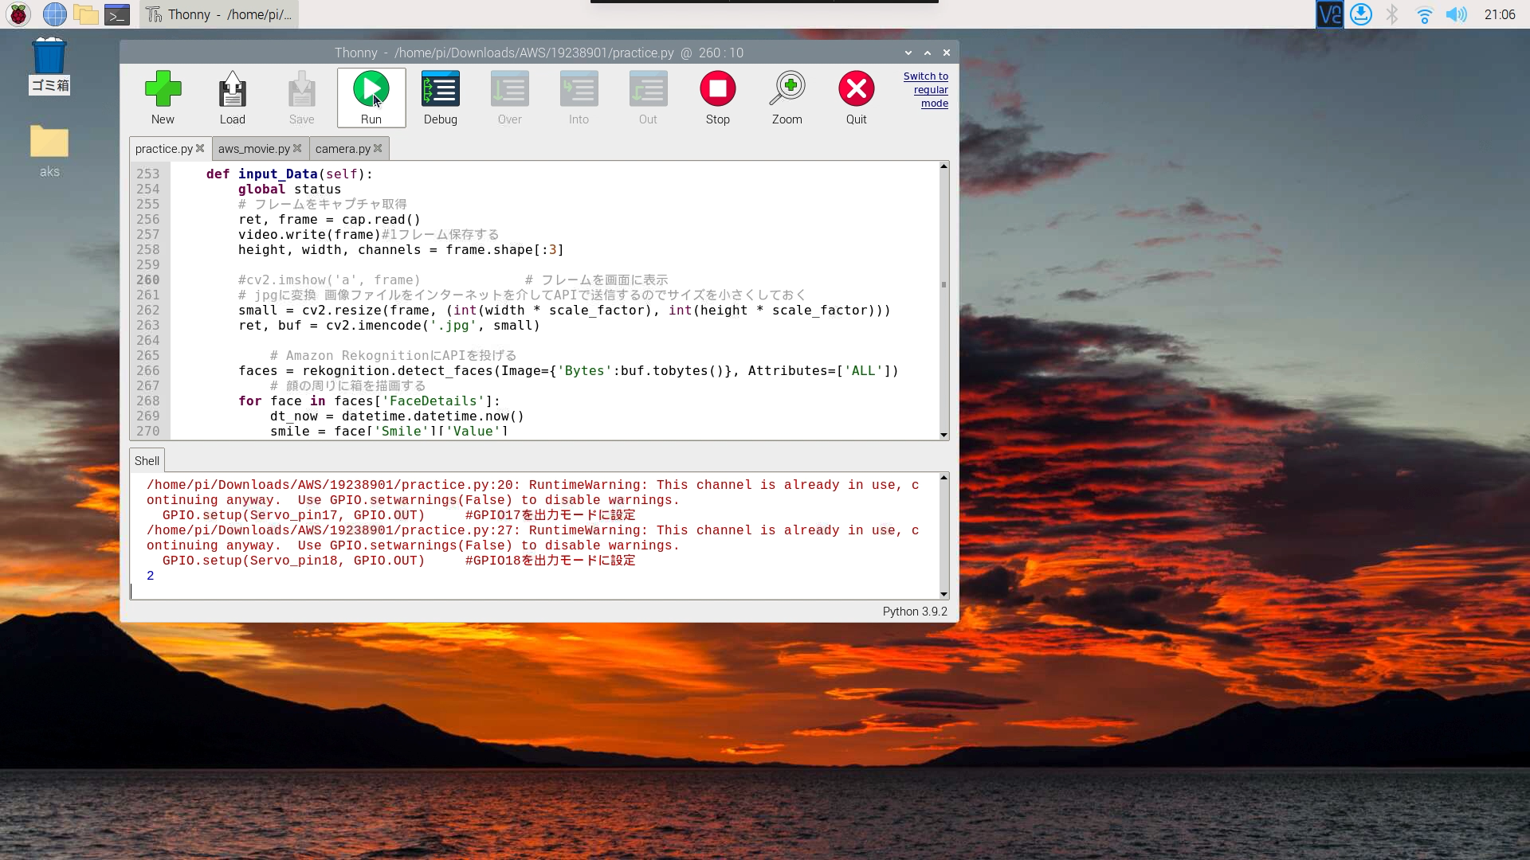
3
動作確認 <POSITIVE>
モータ動作
感情推定結果

Slide 6
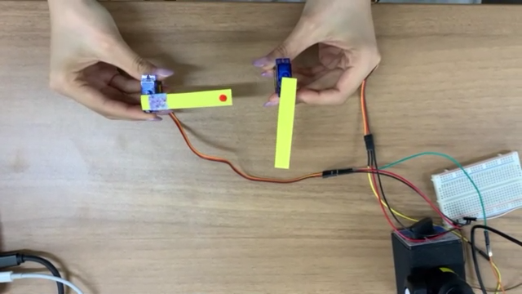

4
動作確認 <NEGATIVE>
モータ動作
感情推定結果

Slide 7
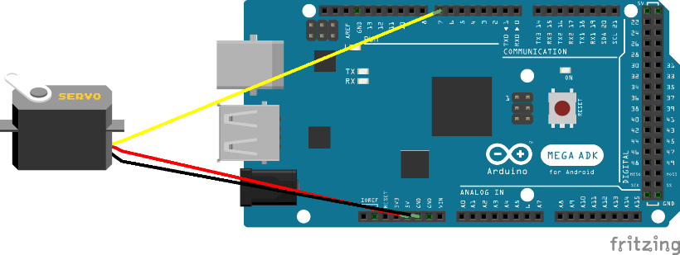
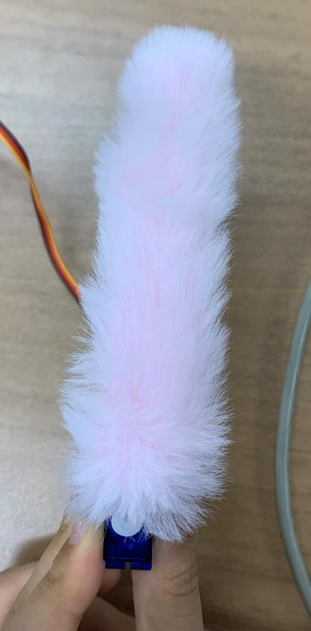
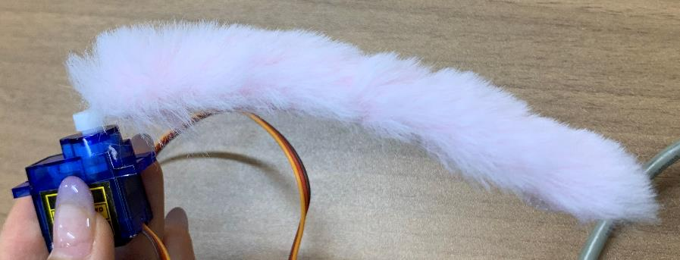
5
尻尾作成
平面
回路図
側面

Slide 8
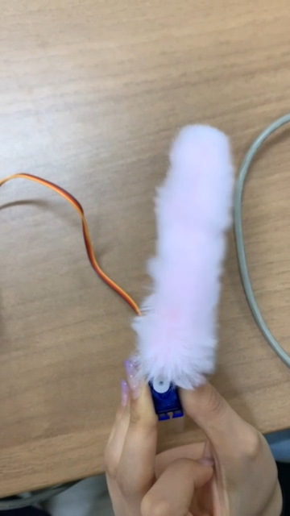
6
モータ動作確認
モータ動作

Slide 9
テーマ
感情表現をAIに高精度に認識させる
Plan
Do
20211112_akashi.pptx20211112_akashi.pptx
20211112_akashi.pptx20211112_akashi.pptx
・モータ作成
・サーベイ
・予稿執筆
・モータ作成/動作確認
・サーベイ
・予稿着手
Action
Check
20211112_akashi.pptx20211112_akashi.pptx
・モータの動作確認/制御
ができた ◎
・感情の数値化に関する
サーベイができていない．
・サーベイ
・実験+データ収集
・予稿執筆

Slide 10
ご清聴ありがとうございました．
佐賀大学 理工学部 CPS研究室
指導教員： 福田 修 教授
Yeoh Wen Liang プロジェクト助教
19238901 明石 華実

